Slide 1
Nya avtal Erstaviks fideikommiss - Nyttjanderättsavtal - Avtal för övergripande skötsel och kommunikation

Slide 2
Nyttjanderättsavtal
Stora entréer 9 + 2 st
Små entréer 14 + 2 st
Vägvisningsskyltar ca 11 st
Informationsskyltar ca 10 st
Samlingsplats Skogshyddan
Fiske Källtorpsjön
Erstaviksbadet och Strålsjöbadet.
Parkering i Drevingeområdet.
Km
Stigar ca 21
Mindre skogsvägar ca 14
GC- stigar nyanläggning samt befintlig ca 3, 7
Nyanläggning stig ca 0,3 km
Sörmlandsleden ca 0,6
Markerad led ca 22
Skidspår ca 30

Slide 3
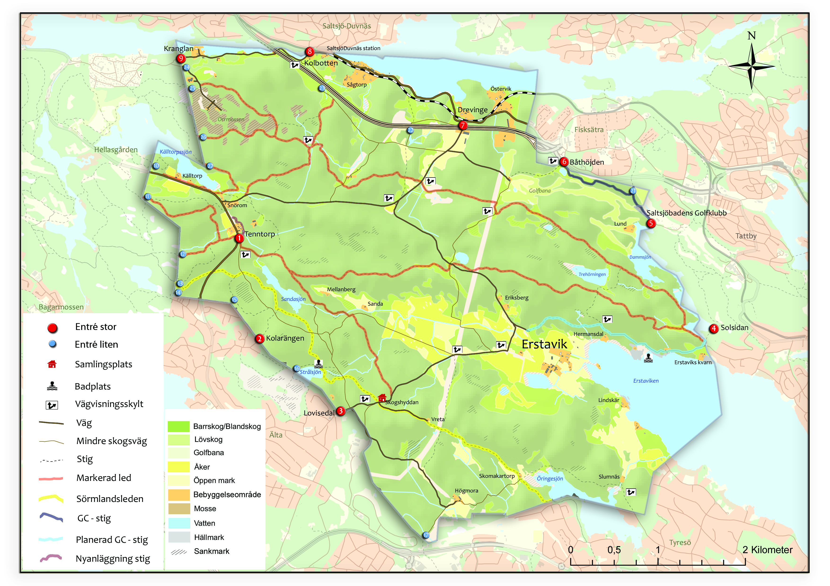

Slide 4
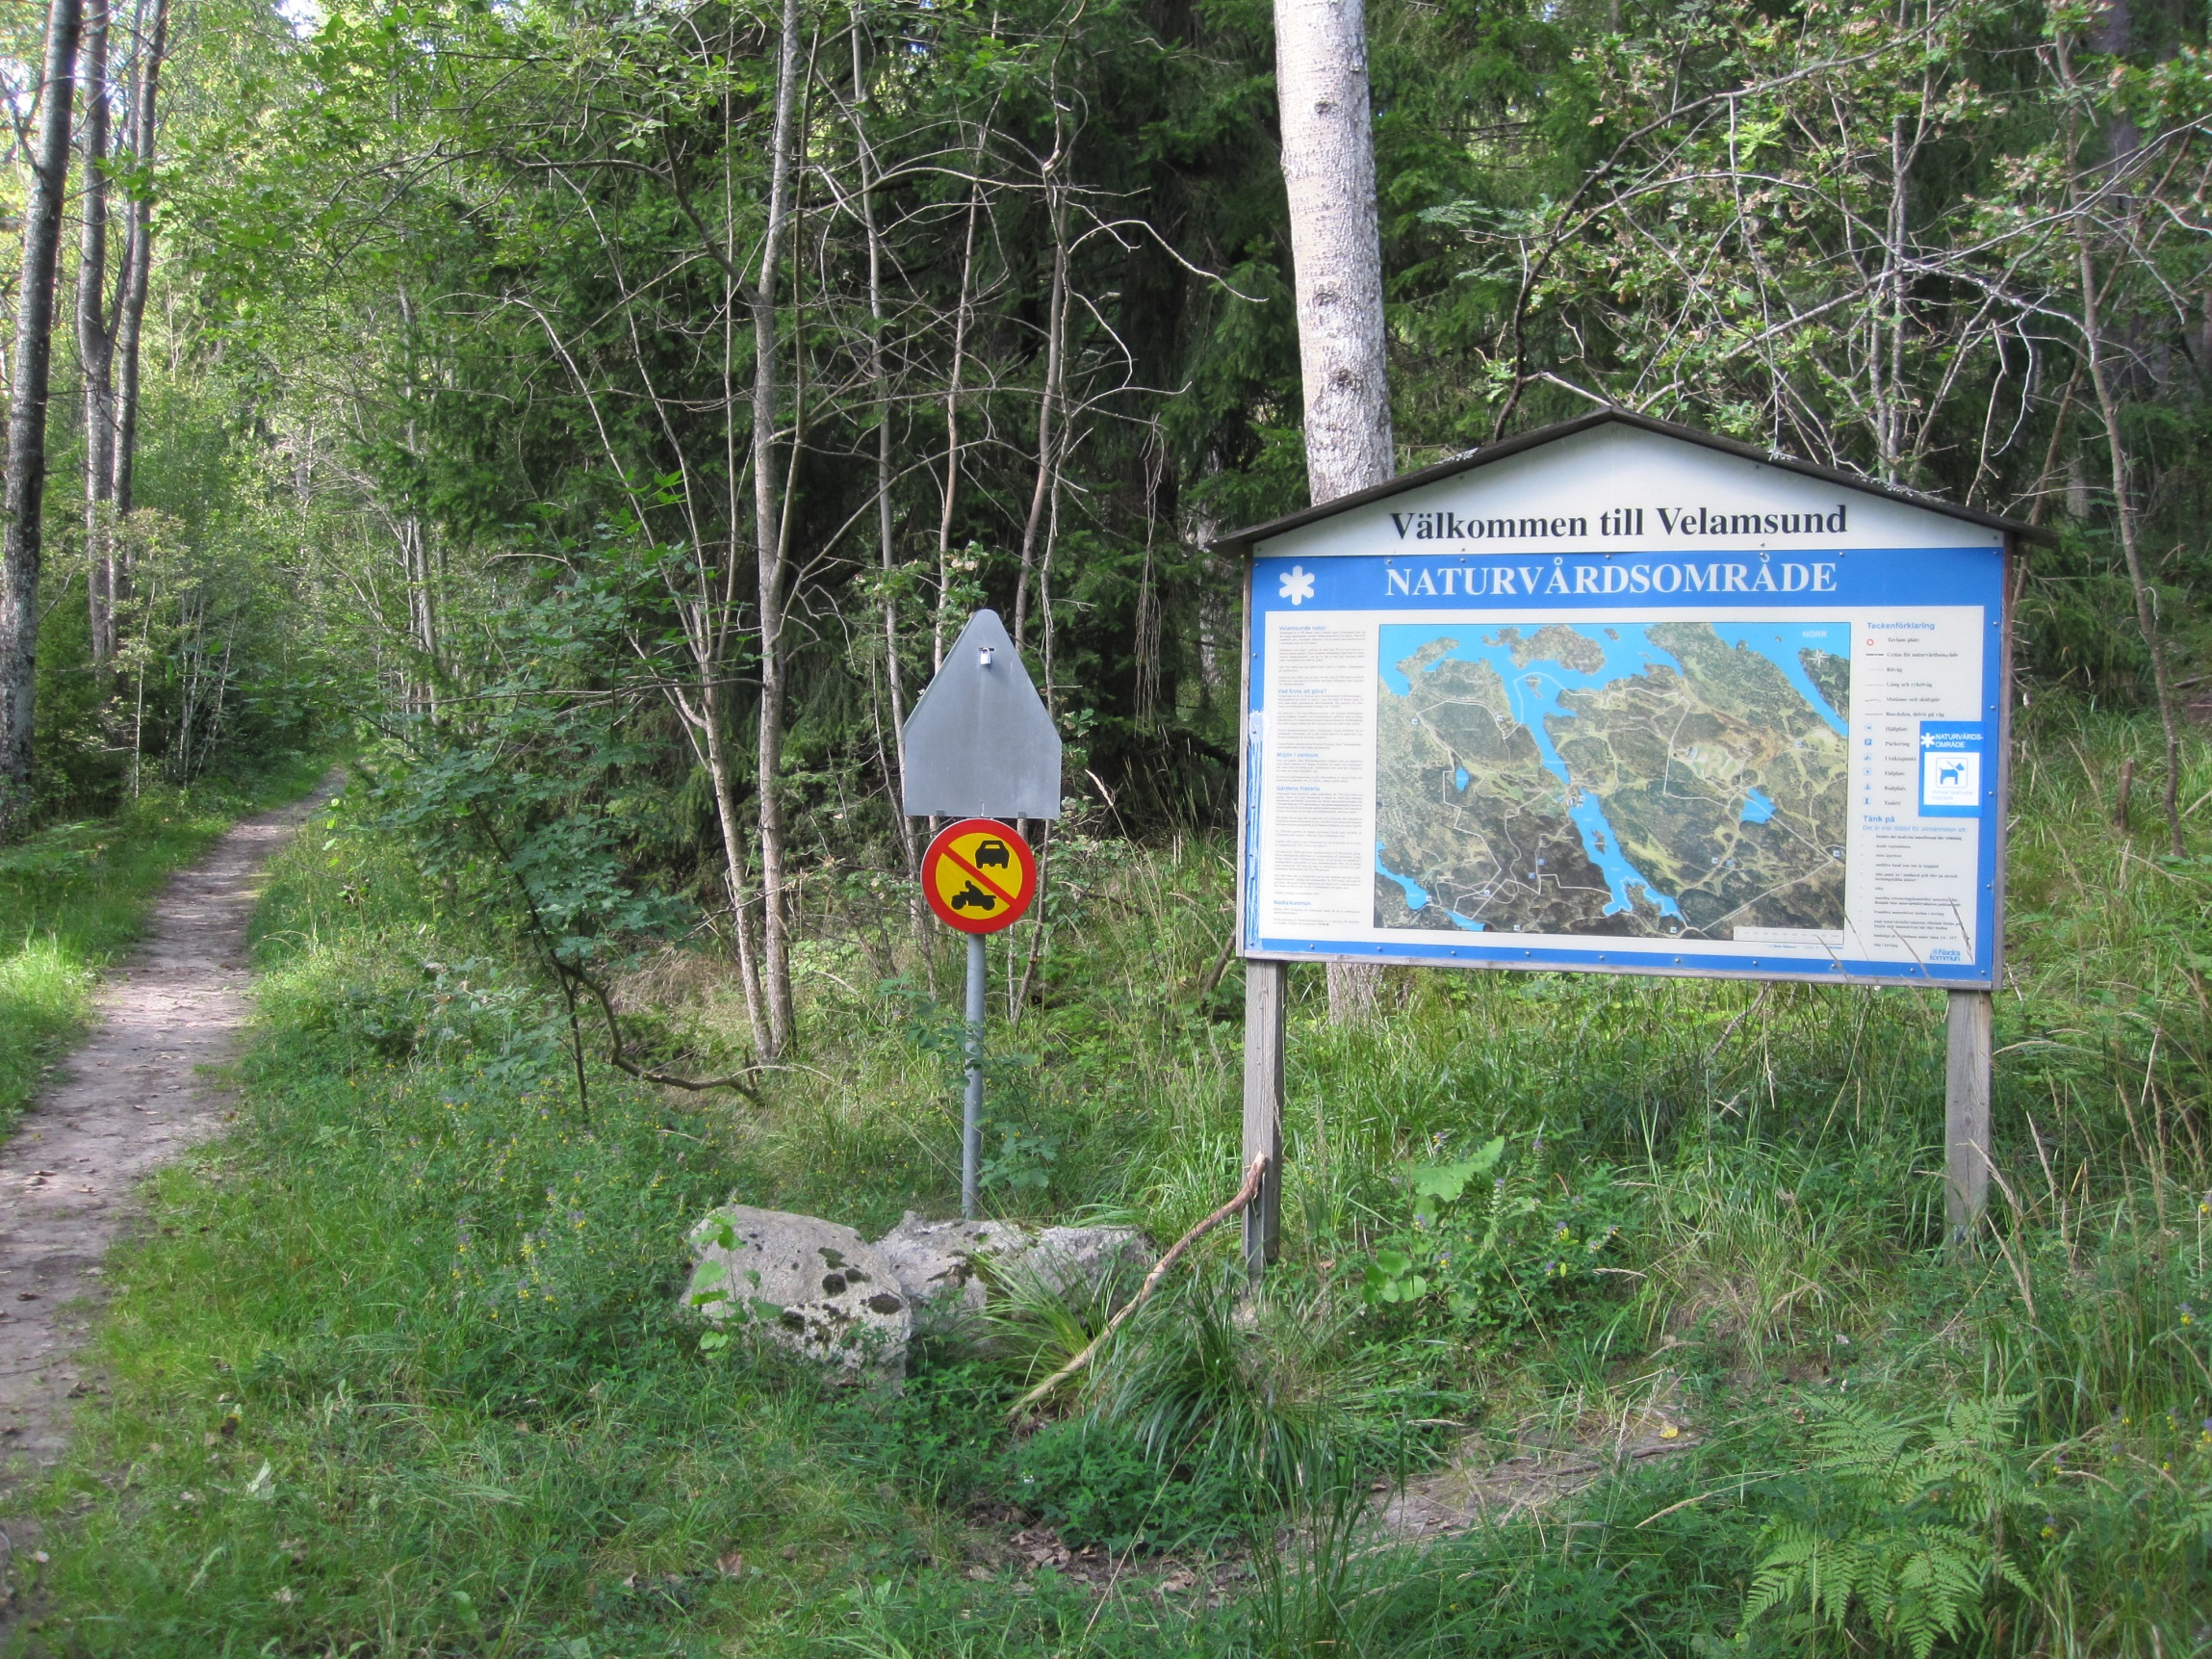
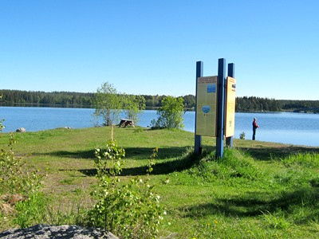

Slide 5
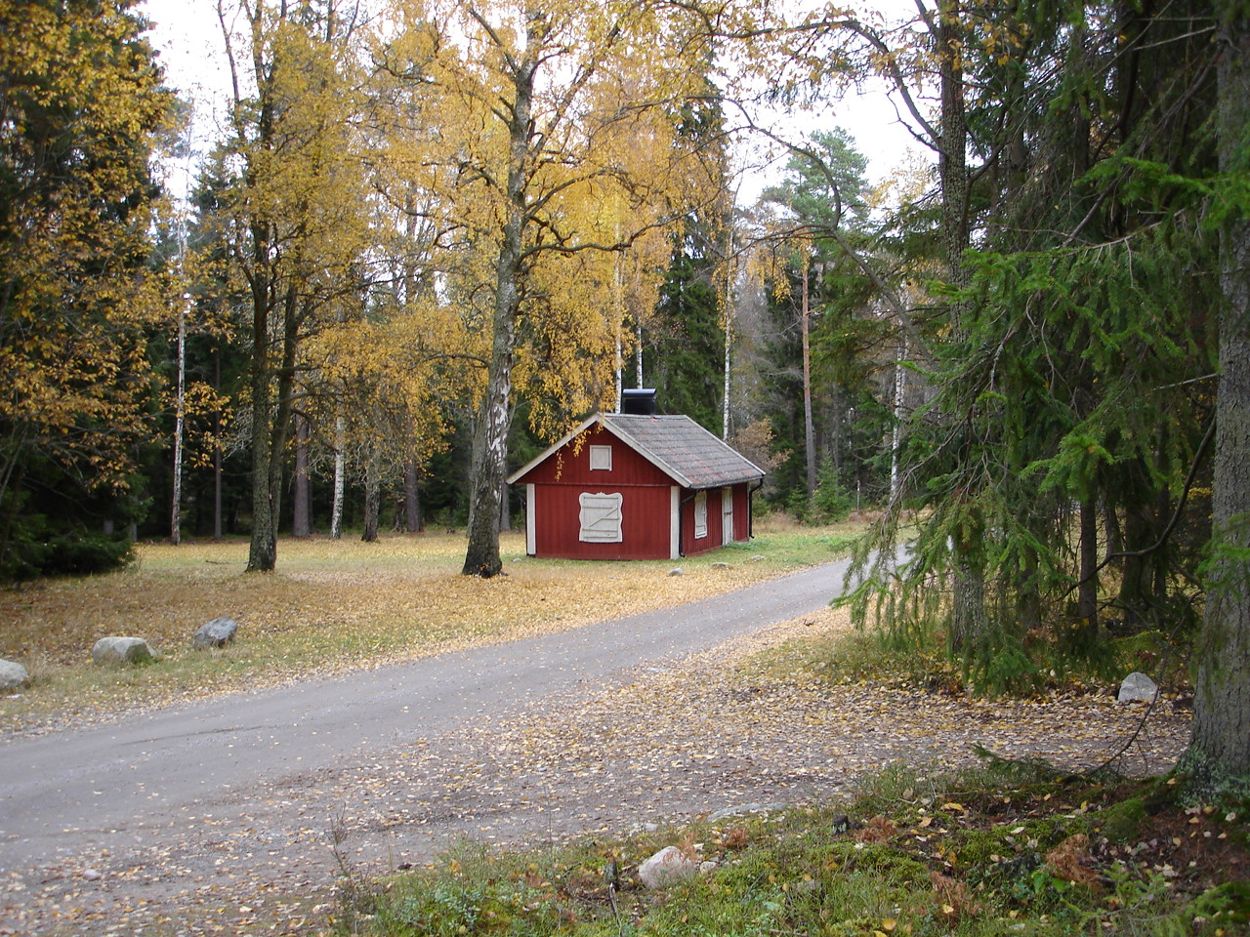

Slide 6
Avtal för övergripande skötsel och kommunikation gällande:
Skötsel, tillsyn och renhållning. Plogning, dammbindning, cykling, tältning, fördämningar, plocka skräp, skadat vilt, åverkan.
Kontinuerlig kommunikation och dialog med allmänheten.
Samverkan kring områdets natur- och kulturvärden samt allmänhetens tillgänglighet, vid bebyggelse och grönstrukturplanering, för att möjliggöra ett pedagogiskt projekt.
Uppföljning av skötsel, information och kommunikation, områdets värde för rekreation, friluftsliv, natur- och kulturvärden, påverkan på Erstaviks verksamheter, samverkan med skolor och föreningar samt samverkan mellan kommunen och Erstavik.

